Slide 1



Комнатный папоротник.
МКОУ Филиппенковская ООШ,
Учитель биологии Чалый Н.С.
2017 г.

Slide 2
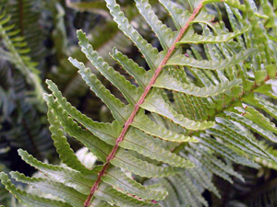
Легенда о папоротнике, цветущем в ночь на Ивана Купала, имеет определенный смысл. Кто отважится пойти именно в полночь с 6 на 7 июля в лес, чтобы увидеть, как цветёт папоротник , может загадывать при виде цветущего папоротника заветное желание. Утверждается, что только нечистая сила не позволяет ему это cделать : поднимается ветер, невесть откуда появиляются кони, встающие на дыбы. Находящийся там человек испугается и убежит с того места.Папоротник действительно одно из самых загадочных растений на Земле, хотя бы по той причине, что его история насчитывает миллионы лет. Ученые-археологи и сейчас находят окаменелости с отпечатками листьев папоротниковых растений

Slide 3
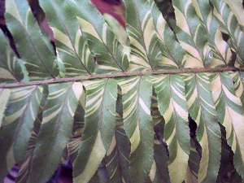
Папоротники очень жизнестойки и выживают в любых катаклизмах, но в домашних условиях хорошо себя чувствуют только некоторые виды. Самый популярный комнатный папоротник – нефролепис. Иногда в квартирах встречаются также адиантум (Венерин волос) и платицериум. Комнатные папоротники, как и их дикие родственники, считаются неприхотливыми растениями. Но, тем не менее, не в любых условиях они будут хорошо расти и привлекательно выглядеть. В лесу папоротники прекрасно себя чувствуют на песчаных, а особенно на торфяных грунтах. Причем без ежедневного полива, в жару, без пересаживания или обрезки.

Slide 4
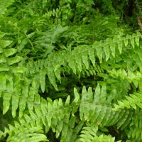
А вот в городской среде даже в хорошей земле могут чахнуть. Почему? Потому что папоротники – своеобразный индикатор чистоты атмосферы . Папоротниковые очень плохо переносят загазованность и задымленность атмосферы, реагируют на пересушенный воздух, и если вы решили завести дома комнатный Папоротник, то обеспечьте ему в первую очередь доступ к свежему воздуху. Но с другой стороны, если купили этот цветок, а дома он начал чахнуть, это повод задуматься, все ли в порядке в вашей квартире. Может, где-то есть утечка газа или пора установить на кухне вытяжку. Кроме этого, Папоротник комнатный может усыхать от низкой влажности воздуха – это намек для вас, что пора купить увлажнитель или хотя бы поставить в доме пару сосудов с водой для испарения.

Slide 5
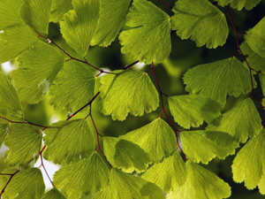
Нефролепис в домашних условиях больше других Папоротников подходит для квартир, так как является самым выносливым видом. Кроме того, они декоративны и красивы. Листья могут иметь как светло-салатовый, так и темно-зеленый насыщенный оттенок. Это зависит от уровня освещенности и состава земельной смеси.
В остальном же комнатный Папоротник неприхотлив в уходе. Это теневыносливое растение, так что вы можете украсить им самый удаленный от окна уголок комнаты. Полив Папоротника должен быть умеренным, а подкормка – нечастой. Остальные нюансы ухода за комнатным Папоротником рассмотрим подробнее.

Slide 6
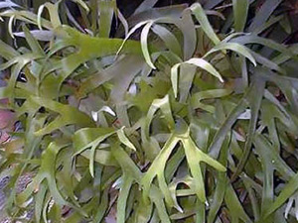
Это теневыносливое растение. Но комнатные сорта Нефролеписов все-таки нуждаются в рассеянном солнечном свете. Так что если у вас свободны углы напротив окон или есть место возле юго-западного окна, разместите вазон с комнатным Папоротником именно там.Взрослый Папоротник – довольно крупное растение, и нуждается в большом количестве свободного места: листья разрастаются и в высоту, и в стороны, так что вряд ли вы сможете поставить горшок с Папоротником на подоконник. Ищите для него просторное место.

Slide 7
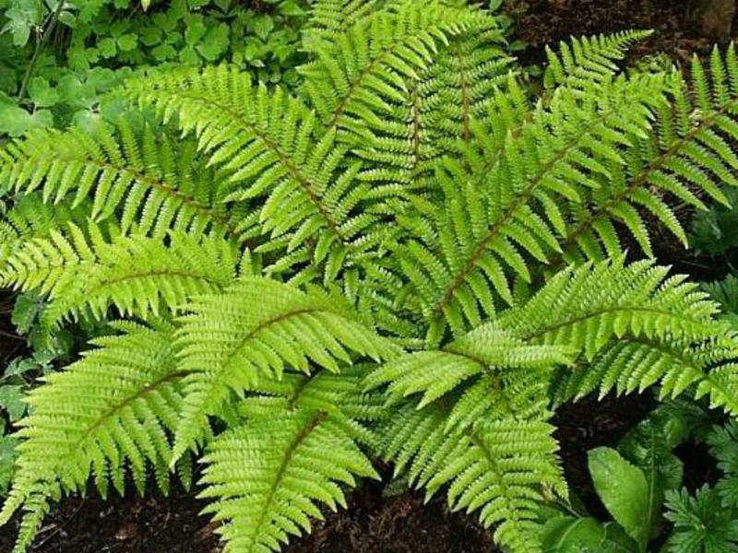
При поливе Папоротника нужно руководствоваться принципом умеренности. Земляной ком в горшке не должен пересыхать, он постоянно должен быть в состоянии легкой влажности, но никак не заболоченности. А если вы сначала пересушите земляной ком, а потом его обильно польете, то имеете все шансы сгноить корни Папоротника. Так что главное в поливе – регулярность и умеренность. Его нужно поливать 2-3 раза в неделю и в это же время можно опрыскивать. И полив, и опрыскивание нужно производить мягкой, отстоянной или дождевой водой.

Slide 8
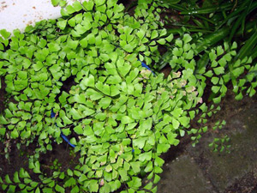
Для Папоротника губителен сухой воздух , поэтому опрыскивать его нужно часто. Если в квартире очень сухой воздух, то ежедневно, а если сухость умеренная, достаточно два раза в неделю. Опрыскивание можно совмещать, а можно чередовать с поливом
Почва должна быть слегка повышенной кислотности. Хорошо, если в состав земельной смеси для Папоротника будет входить торфяная, дерновая и листовая земля, перегной и песок. Грунт должен быть рыхлым и водопроницаемым. В горшке не должна застаиваться вода, иначе корни Папоротника будут гнить, а растение начнет болеть и может и погибнуть. Первый признак переувлажнения почвы – коричневые или бурые пятна на листьях. Затем они окончательно усыхают. Впрочем, так же Папоротник ведет себя при очень сухом воздухе и пересыхании почвы

Slide 9
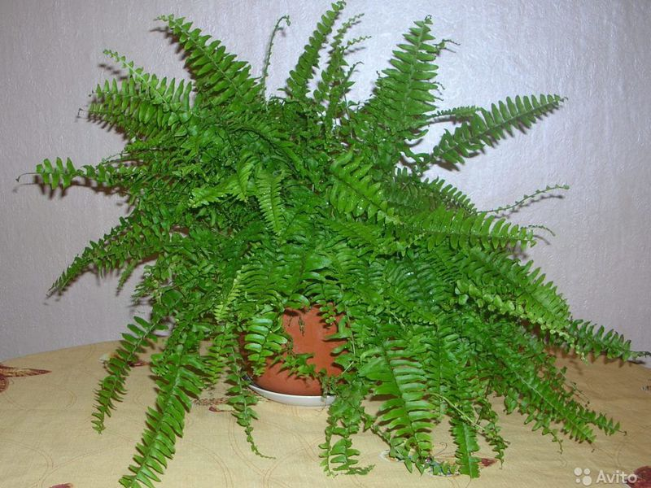
Подкормка папоротника.
Папоротник комнатный в частой подкормке не нуждается. Многие советуют удобрять его раз в 2 недели.Подкормку лучше делать 1 раз в месяц раствором минеральных удобрений слабой консистенции. Можно использовать и органические удобрения, например, настой коровяка, но с ними легко перестараться, поэтому я выберете для подкормки Папоротника комнатного готовые концентрированные минеральные калийные удобрения, которые надо разводить в соответствии с инструкцией на бутылочке, чтобы подкармливать Папоротник весной и летом. Помните, какая почва в лесу? Рыхлая, с большим количеством перепревших листьев, иногда хвои, торфяных остатков. Вот такая земля нужна комнатному Папоротнику.

Slide 10
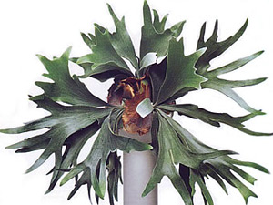
Пересаживать Нефролепис или другие виды Папоротника комнатного можно ежегодно. Но лучше не пересаживать, а переваливать его, чтобы не травмировать корни. Для пересадки выбираем горшок в диаметре на 2-3 сантиметра больше, чем предыдущий, и аккуратно переваливаем туда цветок, стараясь не стряхивать грунт с корней. Затем добавляем свежую земляную смесь. Делать это лучше в начале вегетационного периода – весной. Если сделать перевалку осенью, Папоротник комнатный будет долго приживаться и болеть.

Slide 11
Во время пересадки можно произвести разделение куста. Это самый легкий и надежный способ размножения Папоротника комнатного. Делается это, если возле основного куста появились маленькие прикорневые детки-розетки. Их можно попытаться отделить вместе с частью корневища и высадить в отдельную емкость. После пересадки маленькому кустику нужны парниковые условия. Правда, приживаются не все детки, некоторые гибнут, и тем не менее, это самый удобный способ размножения Папоротников.

Slide 12
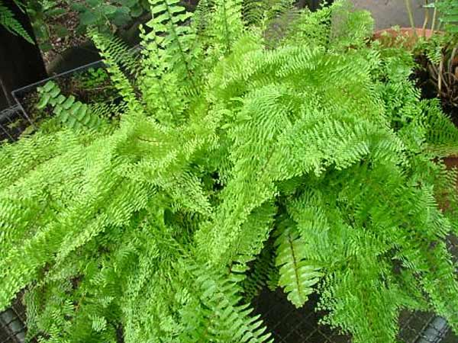
Болезни и вредители папоротника.
Если уход за Папоротником комнатным правильный, он вряд ли будет болеть. Но главная ошибка – неправильный полив – может стать причиной различных болезней и заражений. Если вы неправильно поливаете Папоротник, на его листьях сразу появляются коричневые пятна. Начинается все с кончиков листьев: они буреют, усыхают, а потом пропадает весь лист.

Slide 13

Если для полива взять холодную, неотстоянную воду, то в грунте может завестись нематода. и придется Папоротник немедленно пересаживать, хотя и это может не спасти цветок, ведь эти насекомые заводятся и в листьях, и в корнях, откуда их невозможно окончательно вытравить. Но можно попытаться при пересадке побрызгать раствором Актеллика.Если в доме слишком сухой воздух, Папоротник может поразить тля, трипс или щитовка. Для того, чтобы этого не произошло, почаще опрыскивайте растение. Зараженное растение лучше всего обработать растворами Карбофоса или Актелика.

Slide 14

ИСТОЧНИКИ МАТЕРИАЛОВ.
https://yandex.ru/images/search?img_url - фото папоротника.
https://e.mail.ru/message/ - текстовая информация.

